Slide 1



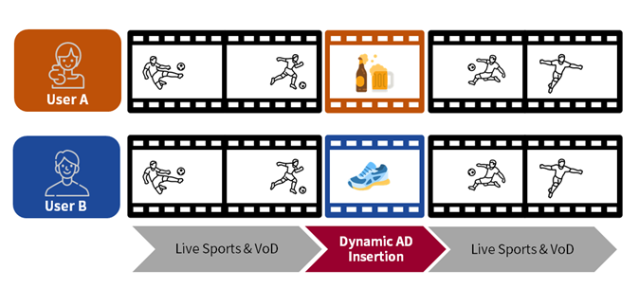
Connected Car FAST 서비스 : System Architecture :: AS-IS (CH 서비스)
CASTIS
Media Solution
삼성 AD
모티브i AD
3rd Party AD
CMS Solution
가산IDC
AD Solution
AD-Admin #1
청약, 편성, 제어, 운용
ADS #1
AD-Admin #2
AD System
광고 결정 연동
RTP/UDP 채널 Stream
광고 삽입 지점 연동
AWS
CDN
SCTE35 Encoder #1
Media System
SCTE35 Encoder #2
Media Packager
Live CH
Source
AD
Stitcher
HTTP/
HTTPS
HTTPS
AD
Stitcher
LGU+
CDN
SSAI-CMS #1
배포, 편성, 제어, 운용
Media System
DB
Media Packager
SSAI-CMS #2
PP
채널/EPG
Meta Data (SFTP)
시청 데이터 수집
Report Collector
Feed API 연동
Report Collector
LGe
Channel Delivery Platform

Slide 2


Connected Car FAST 서비스 : System Architecture :: TO-BE (CH/VOD 서비스)
CASTIS
Media Solution
삼성 AD
모티브i AD
3rd Party AD
CMS Solution
가산IDC
AD Solution
AD-Admin #1
청약, 편성, 제어, 운용
ADS #1
AD-Admin #2
AD System
광고 결정 연동
AWS
CDN
SCTE35 Encoder #1
Media System
SCTE35 Encoder #2
Media Packager
AD
Stitcher
HTTP/
HTTPS
HTTPS
AD
Stitcher
LGU+
CDN
SSAI-CMS #1
배포, 편성, 제어, 운용
Media System
VOD 어셋 입수
DB
Media Packager
SSAI-CMS #2
VOD 미디어 가공
DRM 암호화 Key 연동
시청 데이터 수집
Report Collector
Report Collector
Feed API 연동
LGe
Channel Delivery Platform
LGU+
Channel Delivery Platform
DRM System
DRM 복호화 Key 연동

Slide 3
Connected Car FAST 서비스 : System Architecture :: TO-BE (CH/VOD 서비스) – 솔루션 별 기능 정의
CASTIS
Media Solution
<AD Solution – Admin 제공 기능>
* VOD 광고 청약, 통계, 제어
삼성 AD
모티브i AD
3rd Party AD
CMS Solution
가산IDC
<AD Solution 제공 기능>
* VAST 4.0 기반 AD 결정 연동
* Multi AD 시스템 Routing
AD Solution
AD-Admin #1
청약, 편성, 제어, 운용
<CMS Solution 제공 기능>
* VOD 어셋 입수
* VOD Meta 정보 등록
* VOD 미디어 가공
- Transcoding (Multi Profile)
- Multi DRM Packaging 관리
- Thumbnail 추출
* 광고 삽입 지점 설정
- Pre/Mid/Post/Custom
* 미디어 배포 (To Media Solution)
ADS #1
AD-Admin #2
AD System
광고 결정 연동
AWS
CDN
SCTE35 Encoder #1
Media System
SCTE35 Encoder #2
Media Packager
AD
Stitcher
HTTP/
HTTPS
HTTPS
AD
Stitcher
LGU+
CDN
SSAI-CMS #1
배포, 편성, 제어, 운용
Media System
VOD 어셋 입수
DB
Media Packager
SSAI-CMS #2
VOD 미디어 가공
DRM 암호화 Key 연동
시청 데이터 수집
Report Collector
Report Collector
Feed API 연동
<Media Solution 제공 기능>
* Multi DRM Packaging 수행
* HTTP/HLS 기반 VOD Content Delivery
* VAST 3.0 기반 AD System 결정 연동
* 광고 정책 기반 AD Content 삽입
- Pre/Mid/Post/Custom
LGe
Channel Delivery Platform
LGU+
Channel Delivery Platform
DRM System
< VOD Meta 연동 정보>
AssetID, AssetLicense, MediaInfo, TitleInfo, ImageInfo, MediaURL 등
<DRM 연동 정보>
DRM Type, DRMURL, DRMToken
DRM 복호화 Key 연동

Slide 4
Connected Car FAST 서비스 : WBS
CASTIS
분석 / 설계
솔루션 제공
연동 검증
반영
(* 도요타 차량 단말과의 Test 일정은 하반기 예정, 미정)
기간
1월
2월
3월
4월
5월
업무
요구사항 분석 /설계
솔루션 제공
(개발)
연동 검증
(DRM, CDP 등)
상용 시스템 반영
및 안정화

